Slide 1
Model predictiu d’un procés de compra
en el sector educació superior
Jordi Palau
Enrique Rodríguez
Raúl Zafra
https://jercapstone.github.io/UBCapstonePG/

Slide 2
Index
Introducció
Plantejament
Projecte
Conclusions
Properes passes

Slide 3
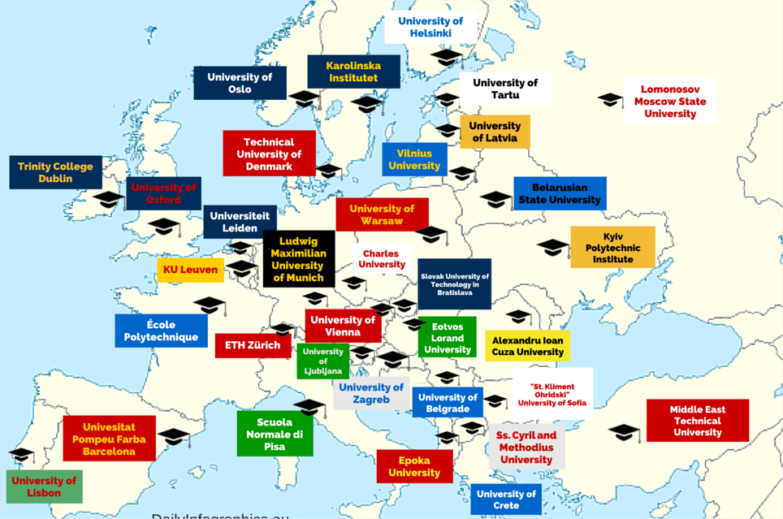
1. Introducció
L’espai d’Educació superior a Europa actualment, es situa en un model molt competitiu entre les institucions a fi de tenir nous alumnes. Els criteris dels futurs alumnes per acabar seleccionant una institució s’han modificat. A part dels antics criteris que definien les institucions com el prestigi, l’antiguitat, la tradició i l’empleabilitat, s’estan afegint criteris que s’apropen perillosament a un model de negoci més comercial que no, d’una institució educativa. Aquest nous criteris van vinculats, a l’atenció personalitzada, el servei, posicionament en els rankings, satisfacció, preu.
És per aquest motiu, que ens plantegem crear un model predictiu que ajudi a les institucions a millorar la seva eficàcia i eficiència, a l’hora d’incorporar nous estudiant. En base a les característiques de les persones que s’apropen demanant informació sobre els diferents programes formatius que ofereixen hem obtingut diferents variables.

Slide 4
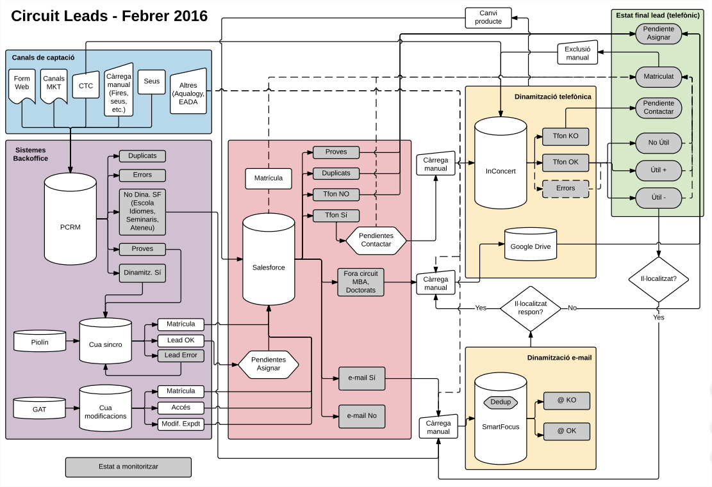
Procés d’incorporació
Diagrama amb el procés d’incorporació, des de la sol·licitud d’informació, fins a la matrícula.

Slide 5
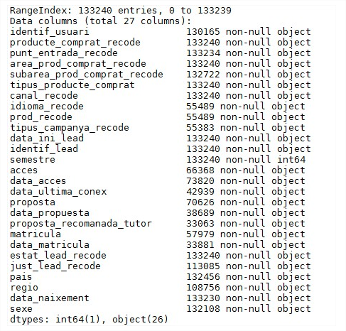
2. Plantejament
Definició Dataset
Al dataset, corresponent a dades d’impactes de quatre campanyes diferents, teníem informació molt variada que categoritzava els diferents impactes que la institució ha rebut.
.
Hem començat el projecte netejant la base de dades, fent un petit descriptiu de l’arxiu en base a les diferents variables que tenim al data set. L’objectiu final del projecte és crear un classificador/model predictiu que ens ajudi a predir per campanyes futures quins impactes s’acabaran convertint en matrícula en funció de les diferents característiques de que disposem i quins no.

Slide 6
2. Plantejament
.
Amb aquest model predictiu pretenem categoritzar els diferents impactes rebuts i poder prioritzar accions de dinamització.
Per una banda poder generar un tipus d’accions sobre aquells que no tenen tant clar la seva compra , i per altra banda generar altres tipus d’accions més definides sobre aquells que ja de bon inici el model ens dona la classificació com a impacte que acabarà convertint-se.
L’objectiu és ser més concrets i eficaços a l’hora de dissenyar accions segons les necessitat del perfil de cada interessat. Per fer-ho tindrem en compte tot l’univers de sol·licituds prèvies que ja s’han generat i avaluat mitjançant el nostre model.
Com primeres passes ens plantegem si era més adequat treballar a nivell d’impacte o a nivell d’usuari. És a dir, el dataset el tenim a nivell d’impacte però pot ser que un únic individu faci més d’ un impacte en una mateixa campanya i finalment acabi convertint en un dels impactes fets però obviament no en tots. Pot interessar-se per més d’un producte de formació però finalment acabar comprant un de sol.

Slide 7
2. Plantejament
Passes a seguir:
Procès descriptiu de la Base de Dades
Clustering (K-means)
Aplicació de 3 model predictius:
Nearest Neighbours
Arbre de decisió simple
Random Forest

Slide 8
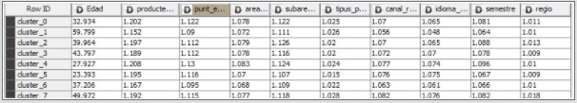
3. Projecte
Agrupació en segments (per k=3 fins a 8) amb KMeans
Hem agrupat els usuaris en funció de l’activitat generada en campanya. La metodologia utilitzada ha estat KMeans per a un número de segments entre 3 i 8.
El resultat obtingut ha estat que cap variable d’activitat presenta diferències significatives entre grups. La única variable que presenta diferències significatives entre grups ha estat l’edat (prèviament normalitzada).

Slide 9
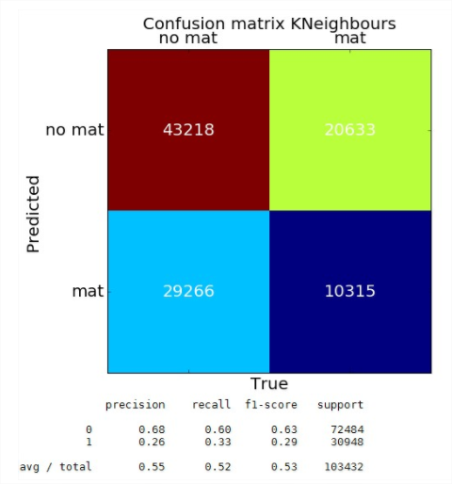
3. Projecte
K Nearest Neighbours
La nostra hipòtesis de partida ha estat si podem realitzar un model que ens predigui si un estudiant es matricularà o no en funció de l’ activitat generada durant el procés de campanya de matriculació. Aquest model el que fa és classificar els diferents casos dintre del model en funció de les distàncies dels casos que té al voltant. Els accuracy que ens trobem en aquest model per cada train que realitzem són baixos en general.
La matriu de confusió que ens trobem en el model de Nearest Neighbours ens està donant resultats poc precisos.

Slide 10
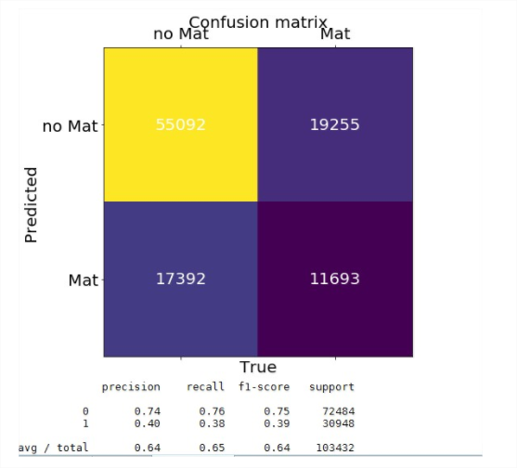
3. Projecte
Intentem millorar una mica el model i apliquem un procés d’ snooping:
Veiem que amb aquest procés el model millora molt passant a tenir uns precision average de 0.64 i un recall average de 0.65.

Slide 11
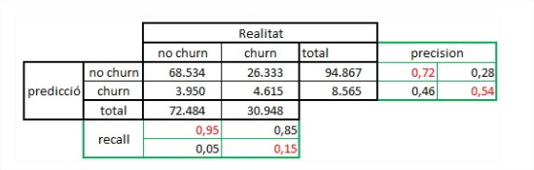
3. Projecte
Arbre de decisió simple
Seguint amb la nostra hipòtesis de partida de si podem realitzar un model que ens predigui si un estudiant es matricularà o no en funció de l’ activitat generada durant el procés de campanya de matriculació, hem continuat aplicant un Arbre de decisió simple.
Veiem que les variables que més determinen el model són la regió (la primera variable, Node 0), l’idioma del producte comprat (que penja del Node 0 i és el Node 1), el producte comprat en sí (Node 2 que penja del Node 1) i el canal (Node 3 que també penja del Node 1). Ens quedaríem amb aquestes variables com els principals factors identificats.
En una primera mirada de la Matriu de confusió, ens diu que la predicció del nostre model té una precisió d’un 67% i un recall del 71%, un model amb uns resultats millorables però acceptables

Slide 12
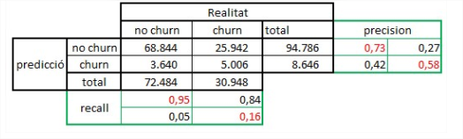
3. Projecte
Random Forest
Intentarem millorar el classificador que hem obtingut amb el K Nearest Neighbours i l’Arbre de Decisió aplicant un altre classificador una mica més complexe. És un classificador molt fàcil d’aplicar però amb una dificultat afegida a l’hora d’interpretar els resultats. Primer de tot el que fem és carregar les nostres dades aplicant un crossvalidation on hem aplicat un folds=10 indicant així que dividirem el nostre dataset en 10 parts aleatòries per tal de realitzar l’entrenament del nostre model.
El que ens ha sorprés és trobar-nos amb unes diferències tant elevades entre els accuracys dels diferents entrenaments que hem realitzat. Ens trobem accuracys que van entre el 0.53 o 0.54 que ens trobem a les proves realitzades en 3a, 2a i 5a posició i accuracys que volten 0.97 o 0.98 que són els que s’assignen a les proves 7a, 8a i 9a. És a dir, les proves realitzades al final tenen una accuracy molt superior a les realitzades al principi.
En una primera mirada de la Matriu de confusió, ens diu que la predicció del nostre model té una precisió d’un 68% i un recall del 65%, un model amb uns resultats millorables però acceptables. No obstant, igual que ens havíem trobat en els arbres de decisió, si baixem una mica aquesta informació i aprofondim en els paràmetres precisió i recall, ens trobem amb el següent:

Slide 13
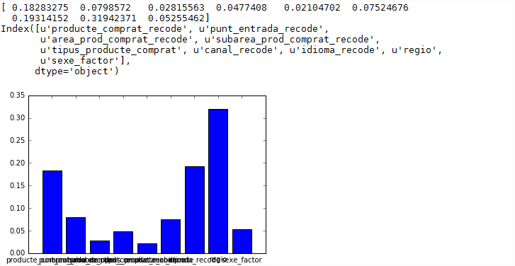
3. Projecte
Les variables més importants del nostre model són les següents.
En aquest cas veiem que de les 27 variables que teníem (26 si traiem la variable que volíem explicar) estem explicant el model només amb 9. D’aquestes 9 hi ha tres que tenen una mica més pes que la resta. Aquestes variables són la regió, que com hem explicat al principi indica la comunitat autònoma de l’usuari que ha realitzat el contacte amb la Universitat i que pesa un 33%, l’idioma del producte comprat i el producte comprat. Amb el coneixement que tenim del negoci, podem dir que el pes d’aquestes variables és esperat sobretot pel que fa a la regió ja que a la institució analitzada així com a la resta d’institucions d’educació superior d l’estat el pes territorial de les institucions encara és molt gran entre els estudiants a l’hora de decidir-se per buscar un centre on cursar els estudis superiors.

Slide 14
4. Conclusions
Hem aplicat tres models per intentar predir si un usuari que s’apropa a una Universitat durant un procés de campanya de matriculació s’acabarà matriculant o no, en base a l’activitat generada durant el procés.
Els models aplicats són un model d’Arbres de decisió, el model de Nearest Neighbours i el model Random Forest.
Un cop aplicats els tres models podem dir, que els tres models són molt millorables ja que en cap dels tres hem obtingut uns nivells de bonança del model òptim tot i que entre els tres podem dir que el que millor funciona és el Random Forest.
En el Random Forest les variables que més influeixen en el model són la regió, el producte comprat i l’idioma del producte comprat.
El Random Forest prediu millor els estudiants que no es matricularan que els que es matricularan.
A nivell general, podem dir que existeix relació entre el perfil socio-demogràfic i la intenció de matrícula.
També existeix relació entre l’ activitat generada durante el procés de matrícula i la intenció de matrícula.
Així doncs, és possible trobar un model predictiu de la intenció de matrícula a partir del perfil demogràfic de la persona interesada i l’ activitat generada durant el procés de matrícula.

Slide 15
5. Properes passes
Analitzar la consistència de les dades per millorar la qualitat de la informació tractada.
Generar noves variables derivades de les que disposem actualment.
Identificar variables que permetin millorar la capacitat predictiva dels models.
Continuar avaluant mètodes de segmentació d’usuaris i de predicció del comportament.

